Slide 1
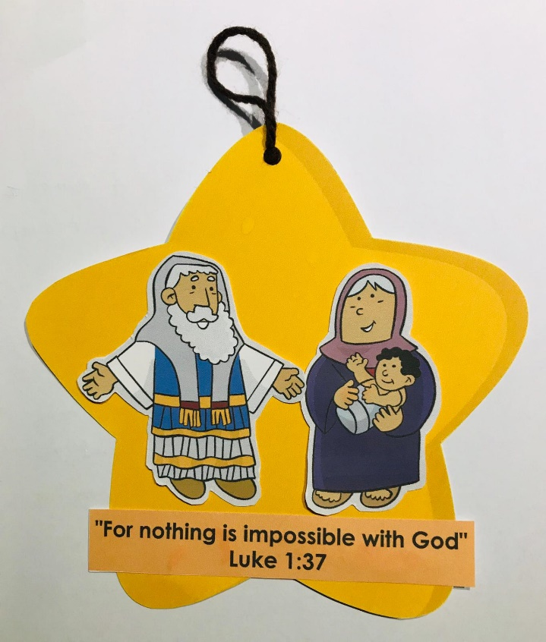
Bahan / Alat Yang Diperlukan:
Printer & kertas (contoh memakai kertas 200gr)
Gunting / cutter
Puncher
Lem / double tape
Tali

Slide 2
Persiapan Oleh Orang Tua:
Print semua gambar yang telah disediakan.
Gunting semua gambar yang sudah disiapkan.
Dengan menggunakan puncher, bolongi bagian atas bintang.

Slide 3
Aktivitas Anak (Dibantu Orang Tua):
Tempelkan Abraham, Sarah serta bayi Ishak di bagian tengah bintang.
Tempelkan ayat hafalan pada bagian bawah.
Masukan tali pada lubang kemudian ikat.

